Slide 1
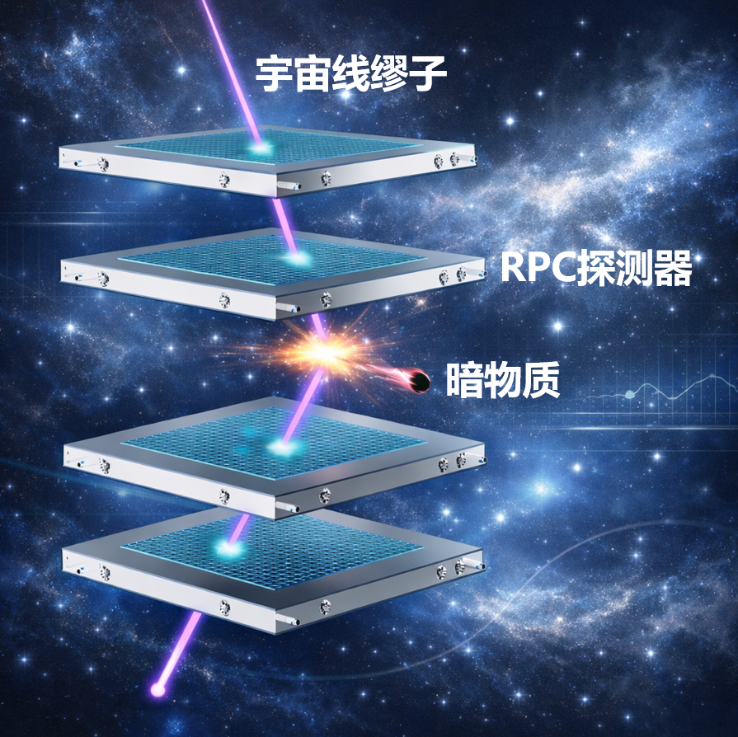

基于缪子散射探测宇宙线成分与亲缪子暗物质
方昊 刘承恩
北京大学物理学院
代表PKMu项目组
2026.7.12 北京
Notes:
增加情感、点出工作意义。在标题页先整体介绍，吸引听众兴趣。我们每天都被大量宇宙线缪子穿过，但通常我们只把它们当作本底或者成像工具。今天我介绍的这项工作想问的是：这些天然缪子能不能成为寻找暗物质的探针？

Slide 2
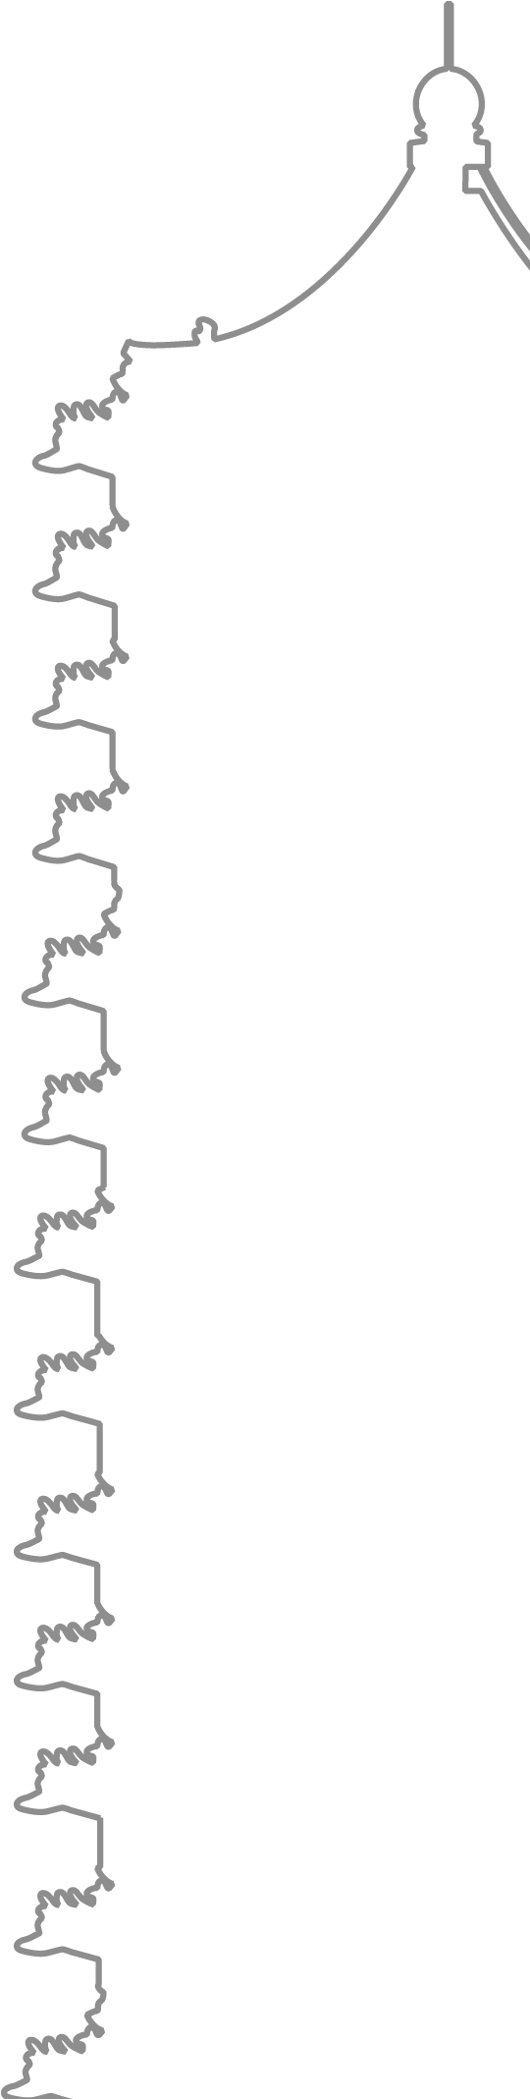


引言
实验设置
数据与分析
总结与展望

Slide 3
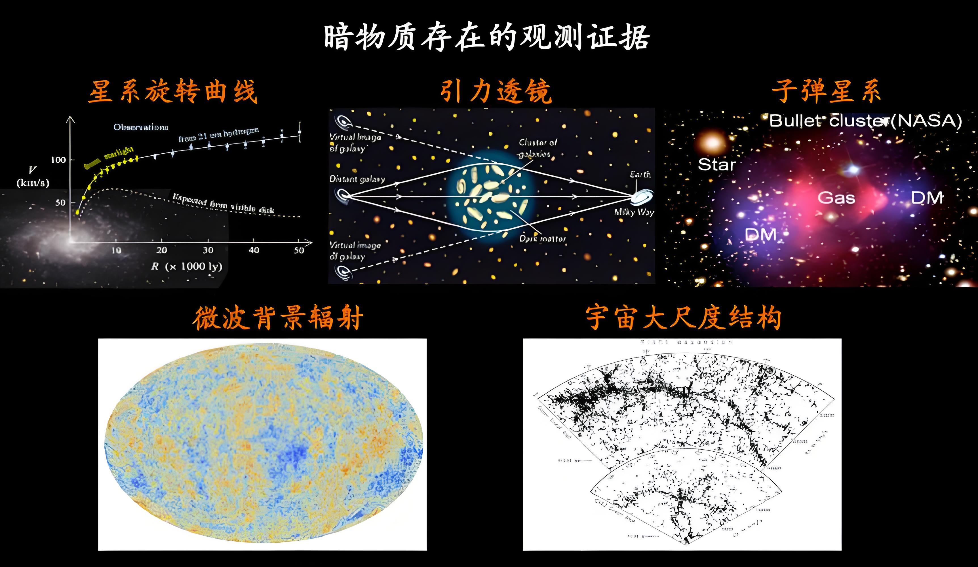
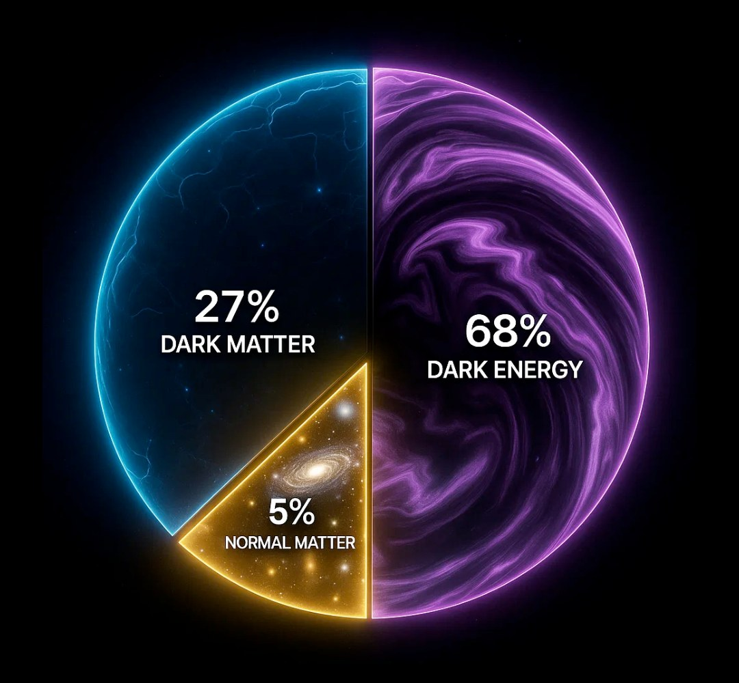
暗物质
天文和宇宙学观测表明，普通可见物质不足以解释宇宙结构。
可见物质 : 暗物质 : 暗能量 = 5 : 27 : 68
暗物质不参与显著电磁相互作用，但通过引力暴露其存在。
Notes:
减少对example细节讲述，重点突出“存在暗物质”，“暗物质”

Slide 4
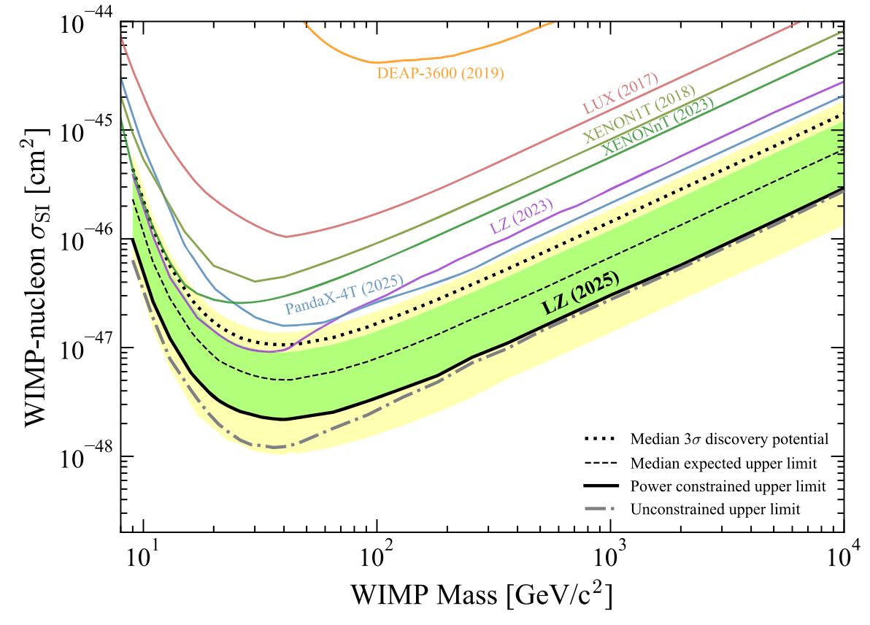
传统直接探测：WIMPs
目前尚未发现决定性暗物质粒子信号
促使我们探索其他理论上可行的方案
NUCL INSTRUM METH A, 1068, 169712 (2024)
Phys.Rev.Lett. 135, 011802 (2025)
Notes:
24-25年结果

Slide 5
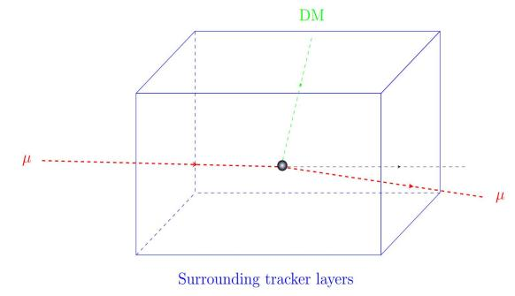
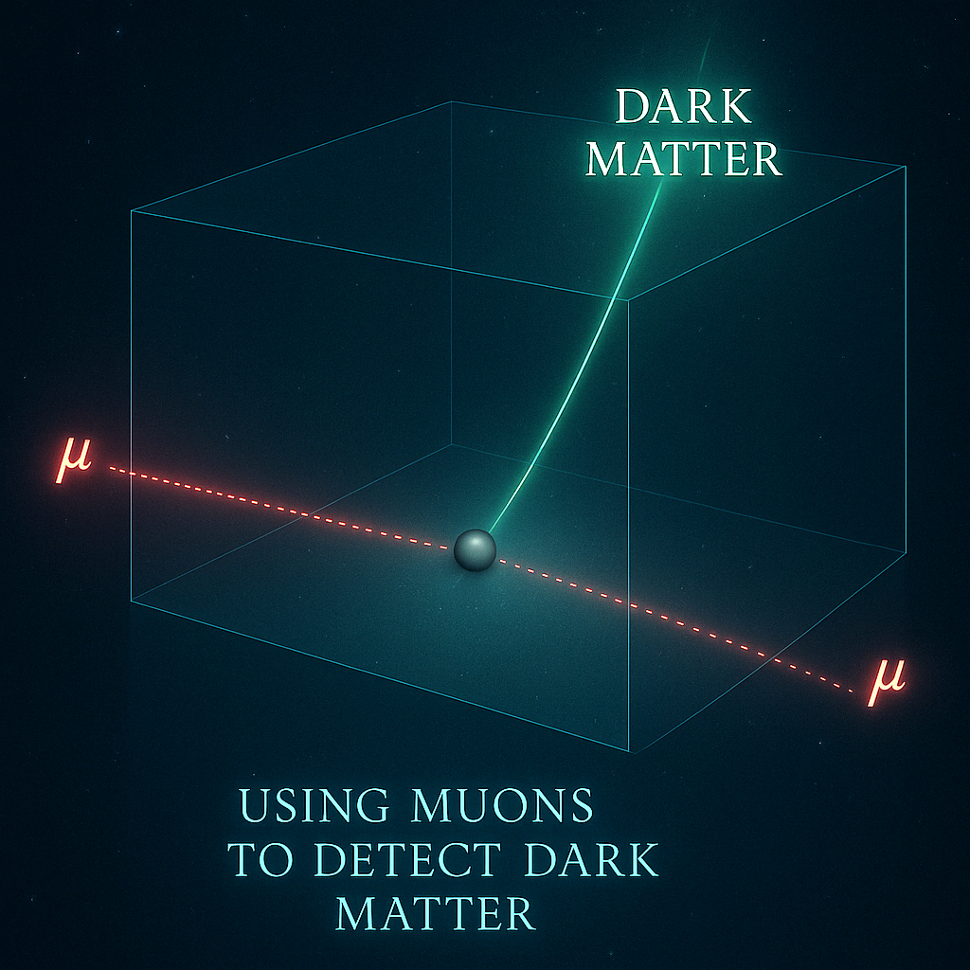
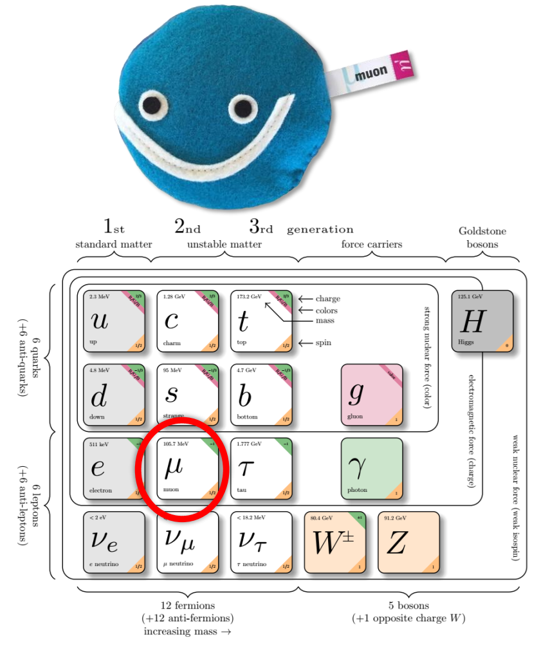
缪子散射探寻暗物质
我们希望利用缪子进行暗物质搜索：
缪子是第二代轻子
对轻质量慢暗物质敏感
与传统直接探测暗物质方法形成互补
自由缪子寿命较短/宇宙中非常稀少
实验条件
  宇宙射线缪子探测成像经验
  中国未来缪子源(MELODY, HIAF, CiADS, SHINE)可进一步发展束流实验
Notes:
常见物质基本由第一代粒子组成
加上其他muon source

Slide 6
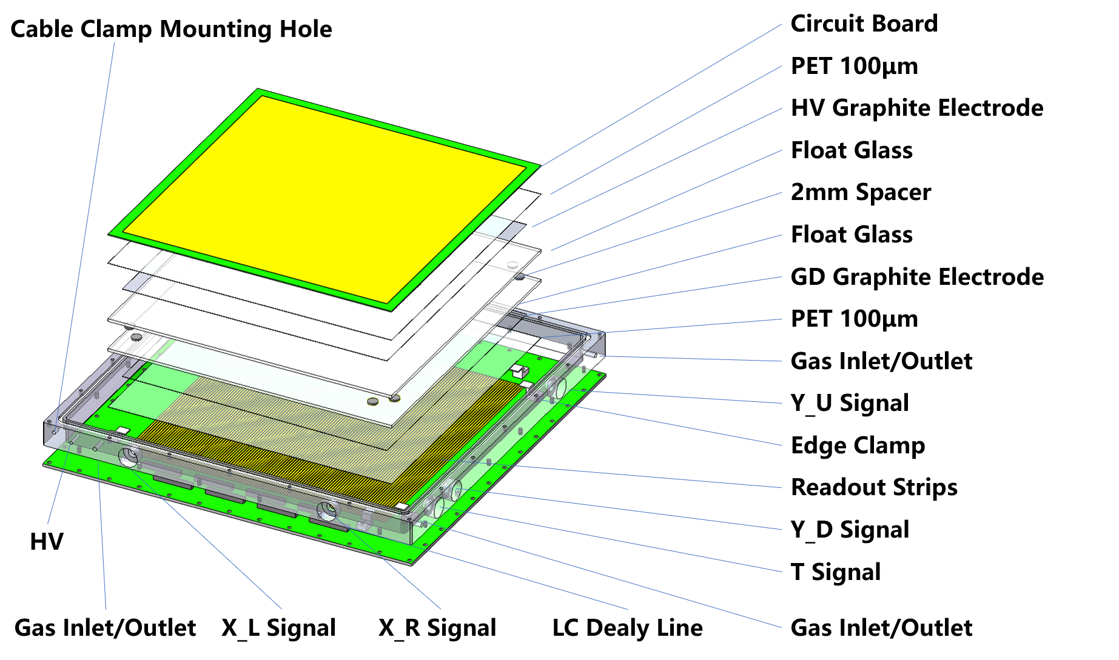
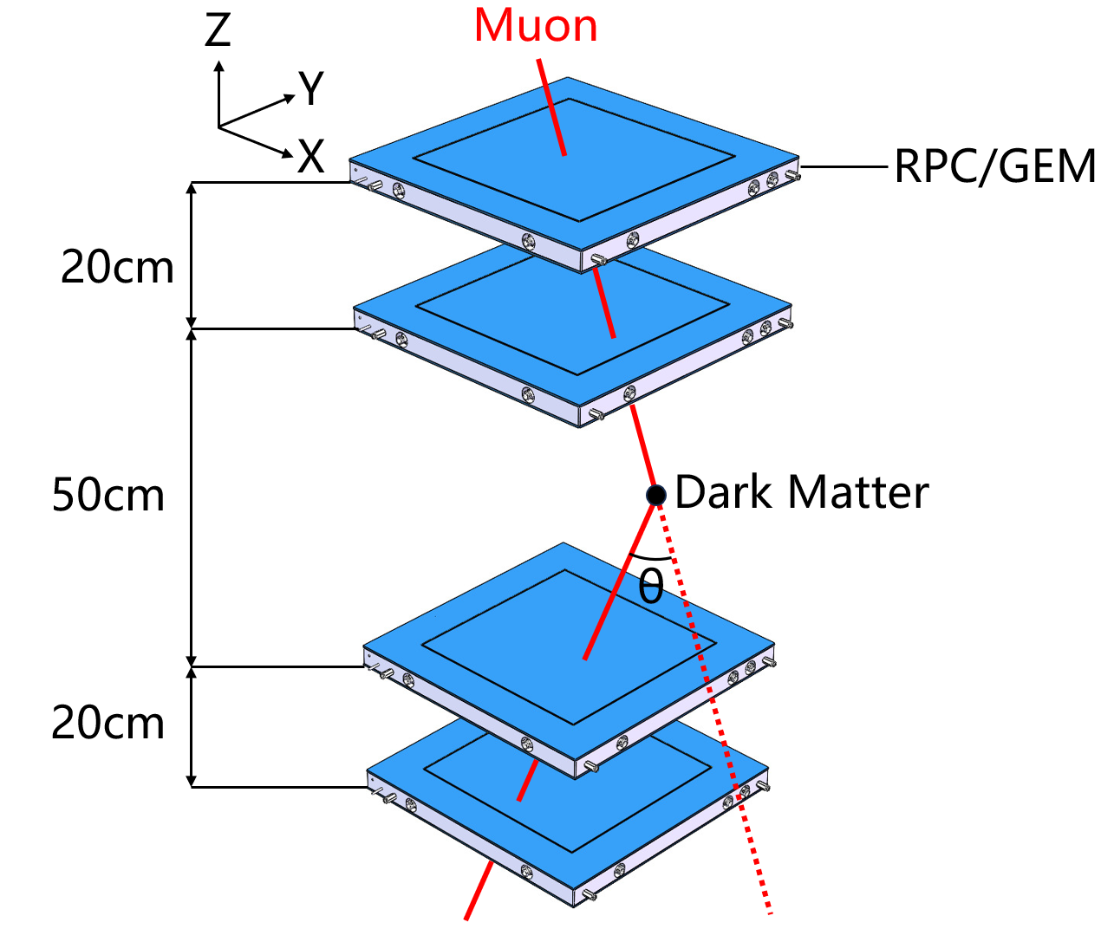
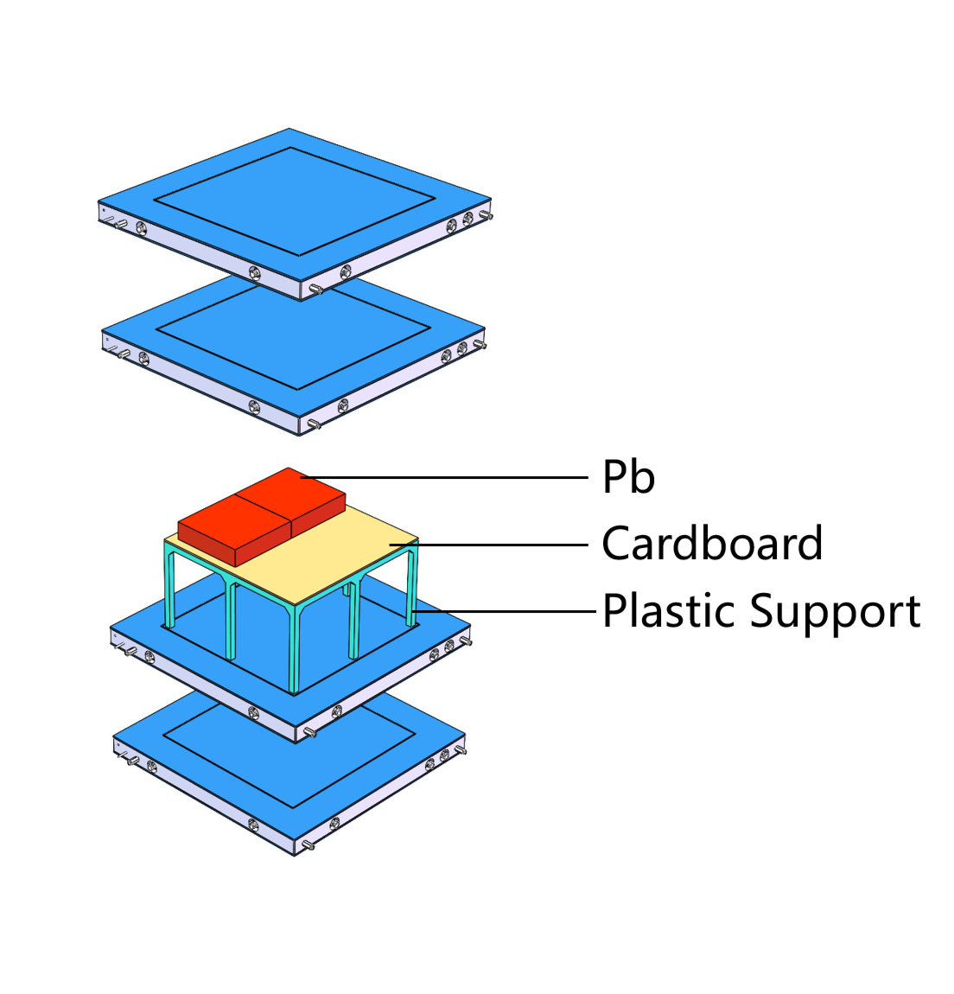
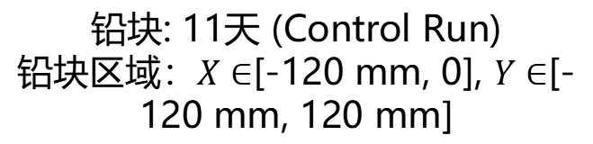
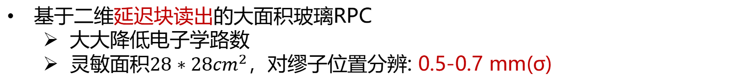
宇宙射线缪子散射探测系统
基于二维延迟块读出的大面积玻璃RPC
  大大降低电子学路数
  灵敏面积${28∗28cm}^{2}$，对缪子位置分辨: 0.5-0.7 mm(σ)
灵敏体积 50x28x28 cm³
铅块: 11天 (Control Run)
铅块区域：$X∈$[-120 mm, 0], $Y∈$[-120 mm, 120 mm]
Ref：
Li, Qite, et al. NIM-A 663.1 (2012): 22-25.
Qi-Te, Li, et al. Chinese Physics C 37 (2013)016002.
S. Chen, Q.Li*, et al, JINST: 10 (2014)10022.
许金艳，李奇特*，等，物理实验，41(2021)23
空气: 63天 (Physics Run)
Notes:
说明宇宙线缪子寻找

Slide 7
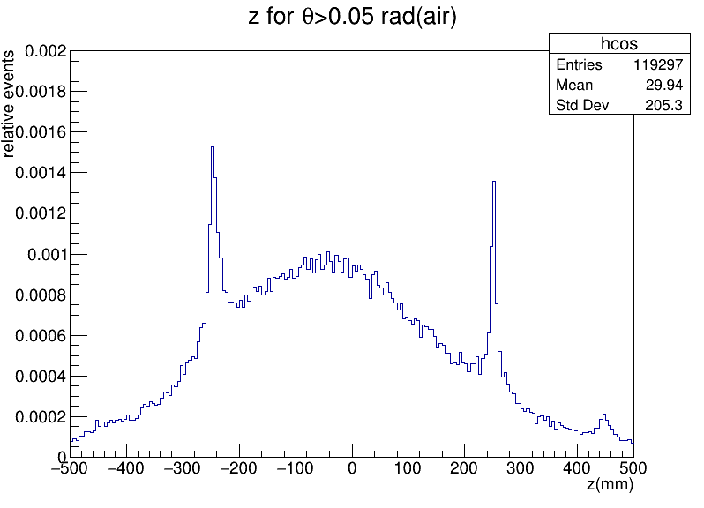
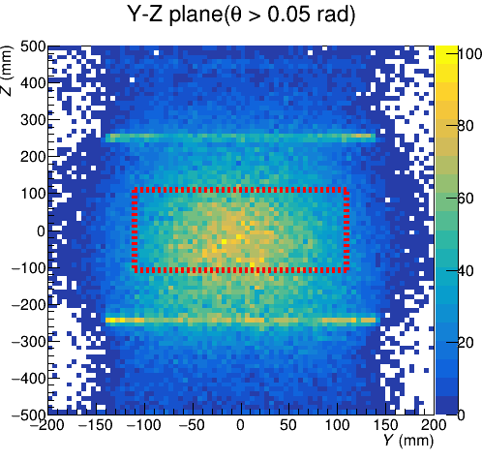
散射点位置分布
许多事件分布在RPC位置
仅观察灵敏区范围散射角分布 $X, Y, Z ∈$ (-110 mm,110 mm)
Notes:
探测器区域大散射角事件

Slide 8
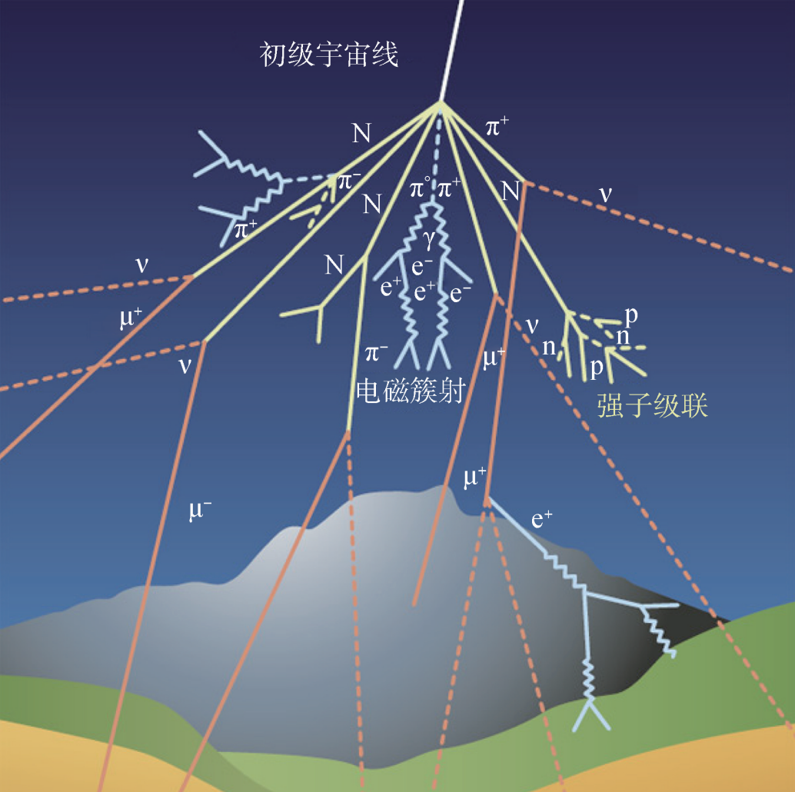
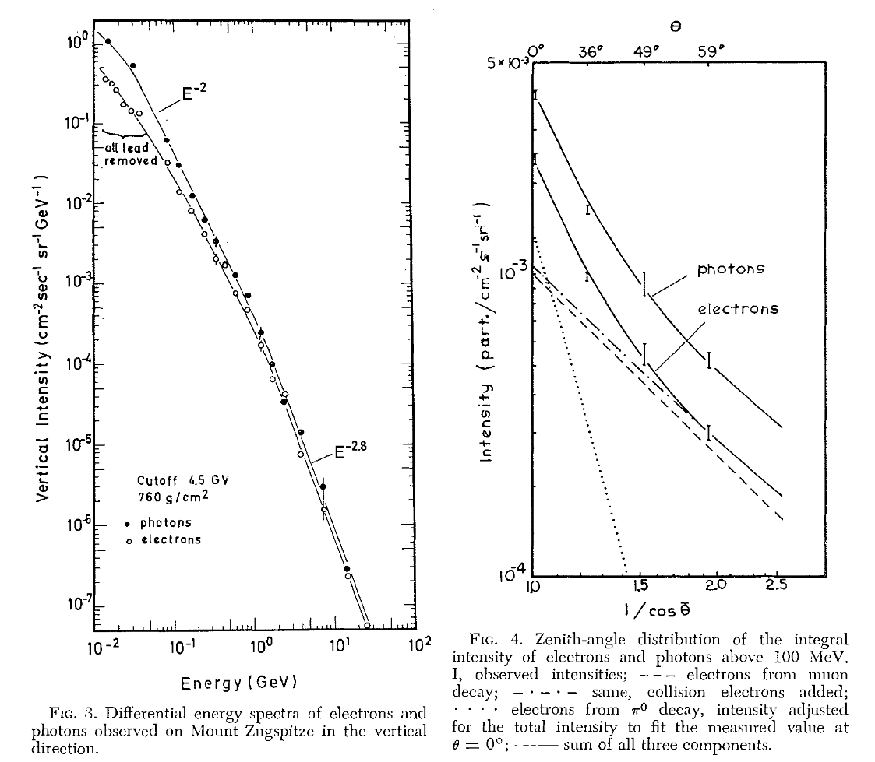
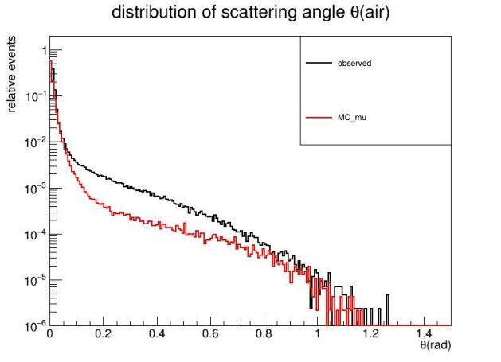
在搜索暗物质之前：先理解宇宙线背景成分
海平面次级宇宙线缪子约占75%，但大角度散射样本中，电子等非缪子成分不可忽略
精确测量需确定其余带电粒子占比，但此前研究精度较低(不确定度10%-20%)
因此暗物质搜索前，必须先精确建模普通宇宙线散射背景。
K.P. Beuermann and G. Wibberenz, Can. J. Phys.46, S1034 (1968)
Notes:
常见物质基本由第一代粒子组成
加上其他muon source

Slide 9
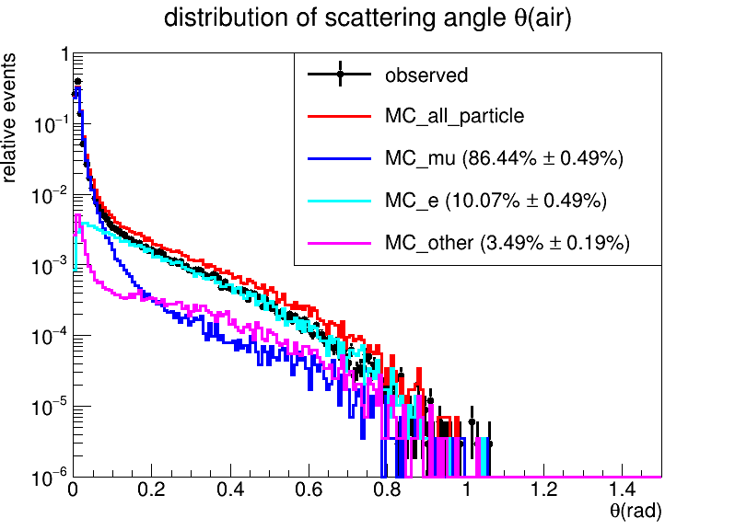
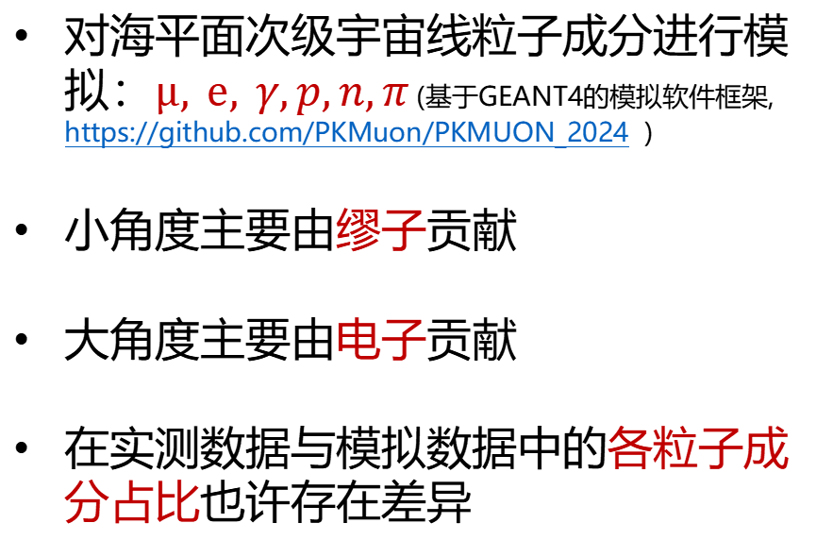
海平面次级宇宙线粒子全模拟
对海平面次级宇宙线粒子成分进行模拟：$μ, e, γ,p,n,π$ (基于GEANT4的模拟软件框架, https://github.com/PKMuon/PKMUON_2024 )
小角度主要由缪子贡献
大角度主要由电子贡献
在实测数据与模拟数据中的各粒子成分占比也许存在差异
为研究缪子-暗物质散射，后续仅分析0.05-0.5 rad事件：
小于0.05 rad：受探测器角分辨、材料多重散射影响严重，且由库伦散射主导
大于0.5 rad： 统计量较少
Notes:
大角度散射测量宇宙线成分——缪子、电子、光子
取总计数
分bin调整

Slide 10
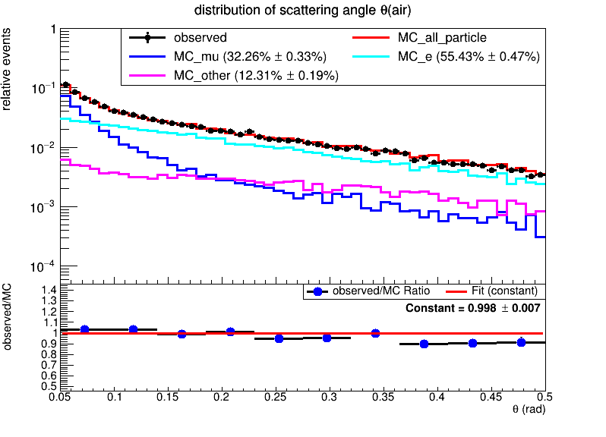
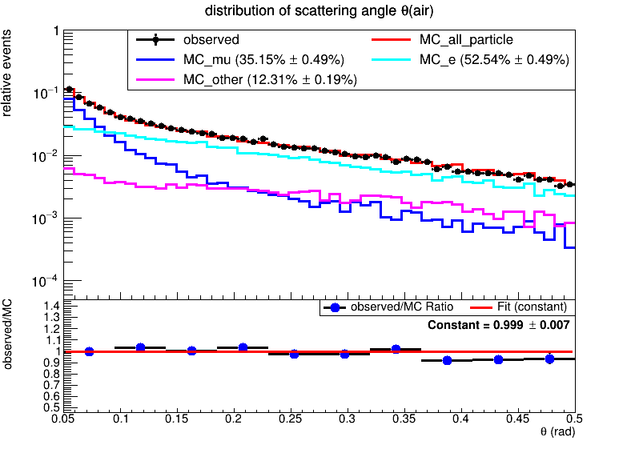
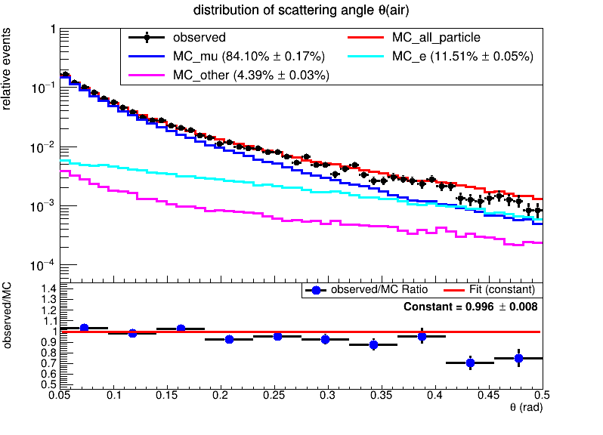
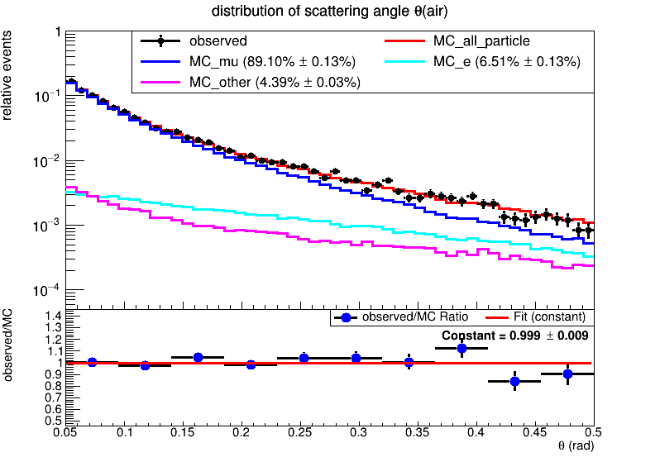
联合各粒子分布拟合实测分布(0.05-0.5 rad)
Fitted：保持各粒子 θ 分布形状不变，只调整粒子权重
提高了缪子在大角度的占比: 32.3%->35.1%, 降低了电子的贡献: 55.4%->52.5%, data/MC -> 0.999
Physics Run Unfitted
Physics Run Fitted
Fitted
对Control Run应用相同的联合拟合方法，data/MC同样有提升 -> 0.999
Control Run Unfitted
Control Run Fitted
Fitted
Notes:
大角度散射从何而来：电子散射对象？；

Slide 11
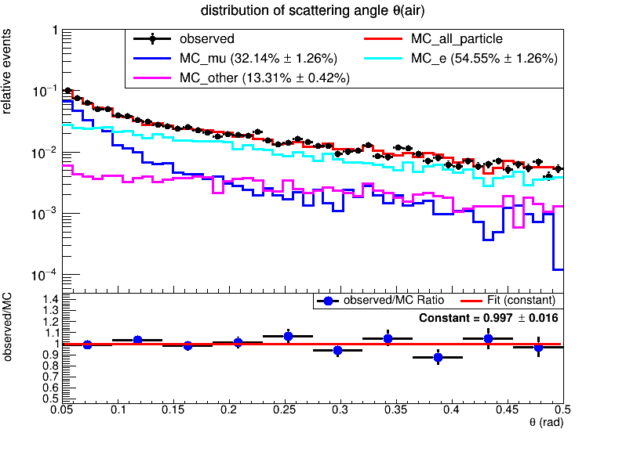
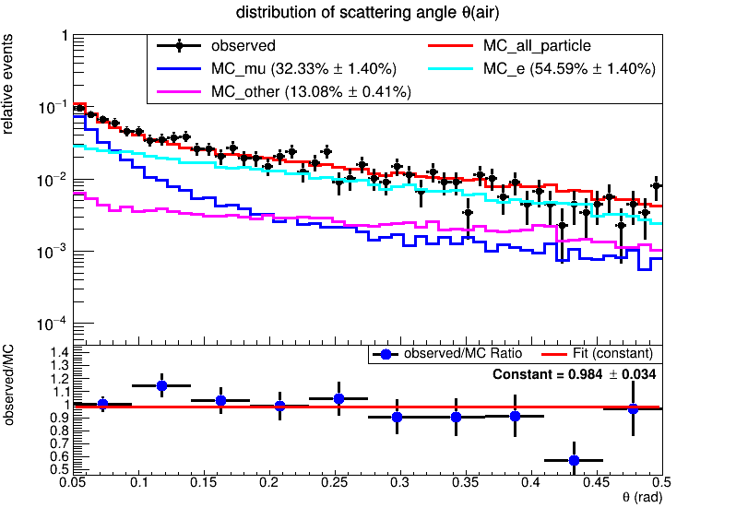
联合各粒子分布拟合实测分布
对比Physics Run与Control Run空气区域拟合结果，占比相当
验证了拟合可靠性
Physics Run 𝑋$∈$(50 mm, 110 mm)
Control Run 𝑋$∈$(50 mm, 110 mm)
Notes:
摆放铅块位置进行控制

Slide 12
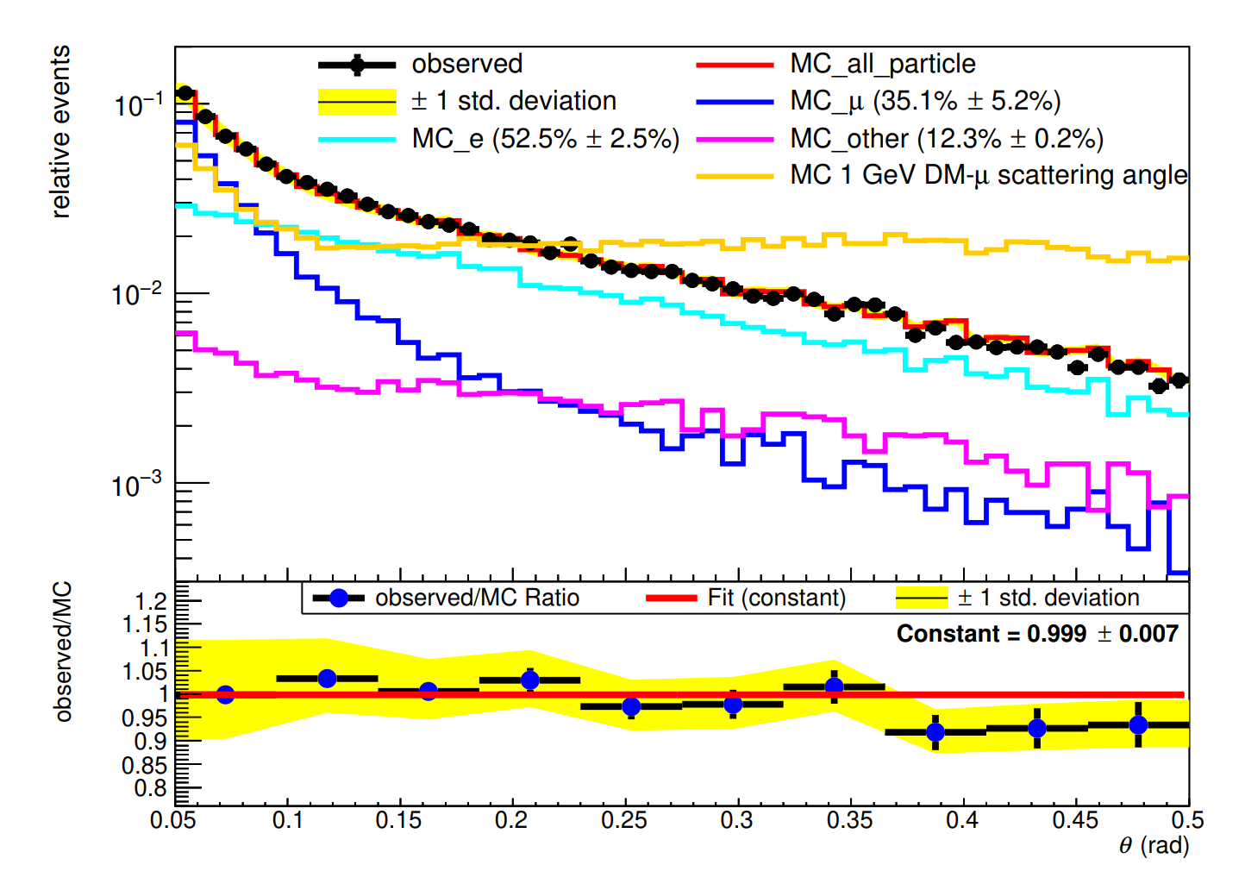
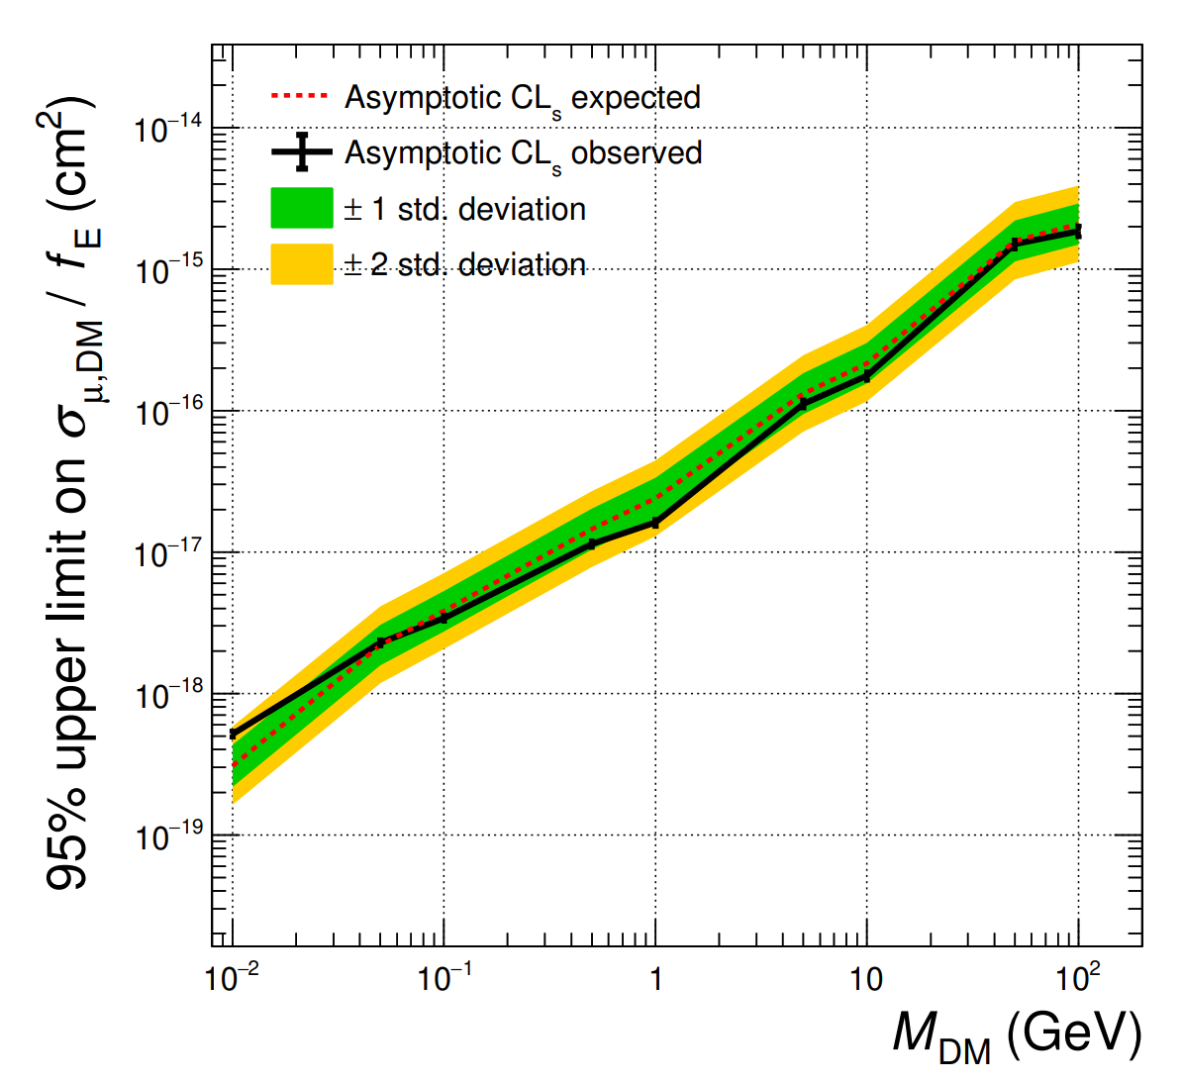
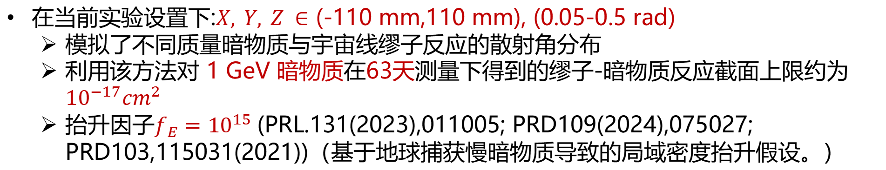
缪子-暗物质反应截面
在当前实验设置下:$X, Y, Z ∈$ (-110 mm,110 mm), (0.05-0.5 rad)
  模拟了不同质量暗物质与宇宙线缪子反应的散射角分布
  利用该方法对 1 GeV 暗物质在63天测量下得到的缪子-暗物质反应截面上限约为${10}^{−17}{cm}^{2}$
  抬升因子$f_{E}={10}^{15}$(PRL.131(2023),011005; PRD109(2024),075027; PRD103,115031(2021))（基于地球捕获慢暗物质导致的局域密度抬升假设。）
Notes:
说明清楚限定范围，引用相关文献

Slide 13
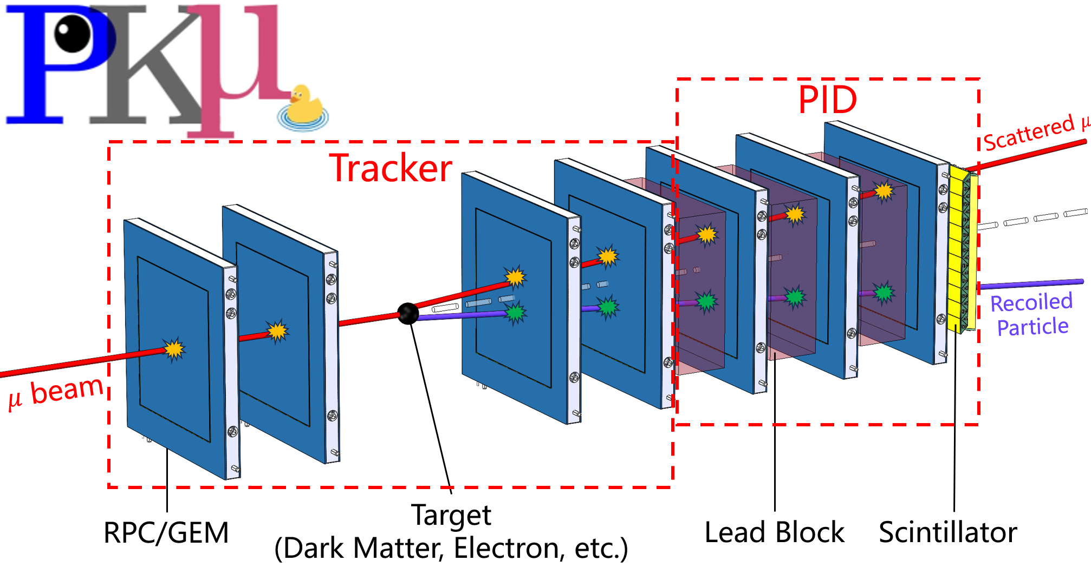
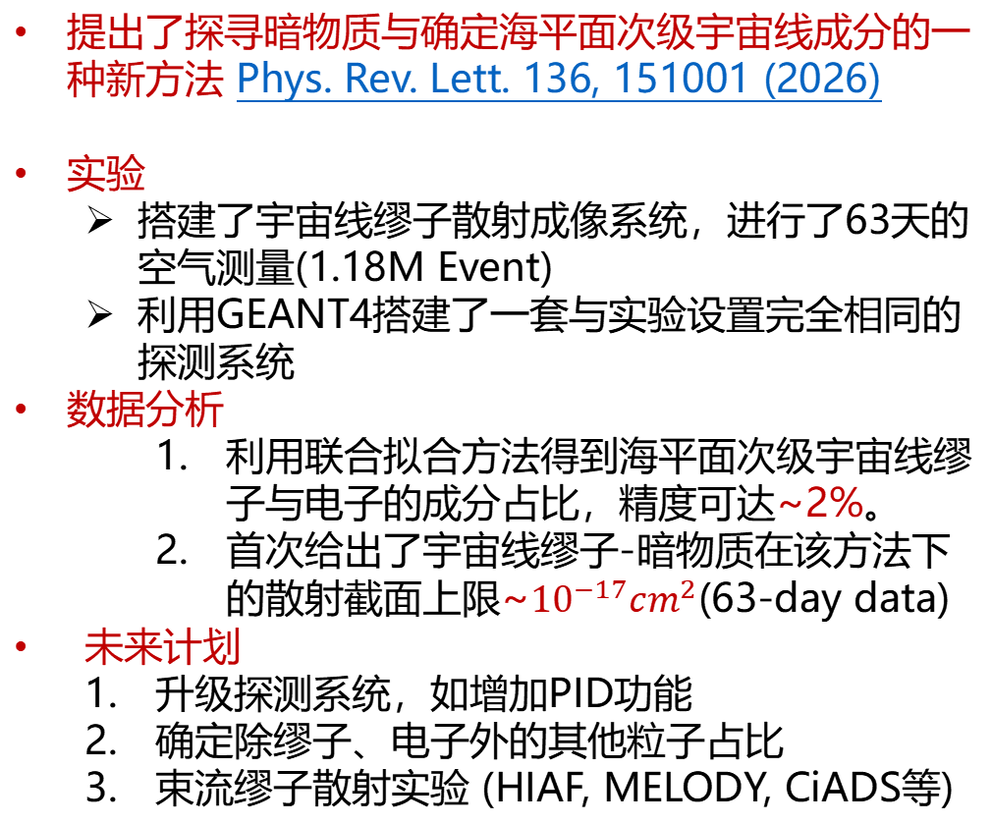
总结与展望
提出了探寻暗物质与确定海平面次级宇宙线成分的一种新方法 Phys. Rev. Lett. 136, 151001 (2026)
实验
  搭建了宇宙线缪子散射成像系统，进行了63天的空气测量(1.18M Event)
  利用GEANT4搭建了一套与实验设置完全相同的探测系统
数据分析
    利用联合拟合方法得到海平面次级宇宙线缪子与电子的成分占比，精度可达~2%。
    首次给出了宇宙线缪子-暗物质在该方法下的散射截面上限~${10}^{−17}{cm}^{2}$(63-day data)
未来计划
  升级探测系统，如增加PID功能
  确定除缪子、电子外的其他粒子占比
  束流缪子散射实验 (HIAF, MELODY, CiADS等)
Notes:
1、提出新方法
2、对***定位至***，进行排除后***（正面描述）
3、实验-模拟吻合程度，大角度散射来源

Slide 14






Special thanks to:
Zhongtao Shen(USTC)
Hao Liu(USTC)
For Petiroc DAQ development & technical support
THANKS
Ref:
[1] Phys. Rev. Lett. 136, 151001 (2026)
[2] J. Appl. Phys. 139, 014903 (2026)
[3] 科学通报 71卷, 4期: 894-903 (2026)
[4] Mod. Phys. Lett. A 40, 24, 2530008 (2025)
2026.7.12 北京
Notes:
文章补充：全局拟合

Slide 15
BACK UP
2026.4.26 北京
Notes:
文章补充：全局拟合

Slide 16
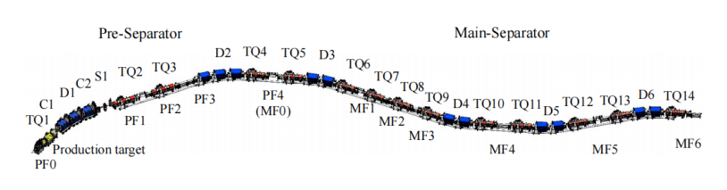
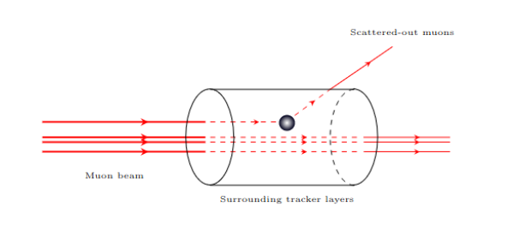
Future Prospect: Beam Muon DM search
Domestic muon sources: HIAF, CiADS, MELODY under construction
HIRIBL beamline configuration:
GEANT4 simulation system(Yu Xu, Jinning Li et al.)
arXiv:2502.20915
Notes:
计算当前角接收度

Slide 17
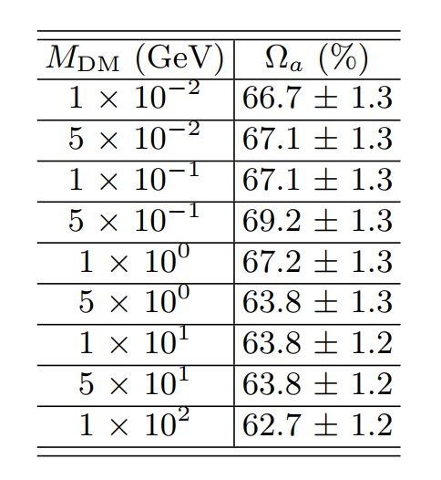
缪子-暗物质反应截面计算
$ε_{1}$: 探测系统探测效率=$\left(53.68±2.88\right)\%$
$ε_{2}$: 下两层探测器探测效率=$\left(71.32±2.57\right)\%$
$Ω_{a}$: 角接收概率
Notes:
说明清楚限定范围，引用相关文献

Slide 18
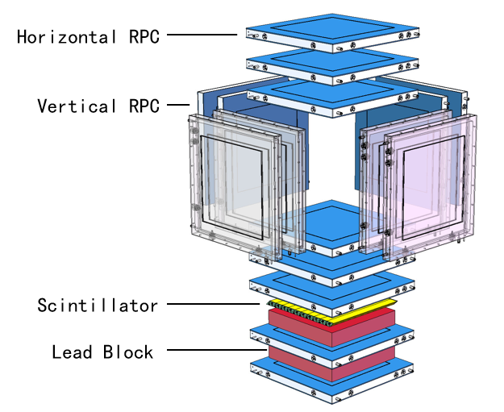
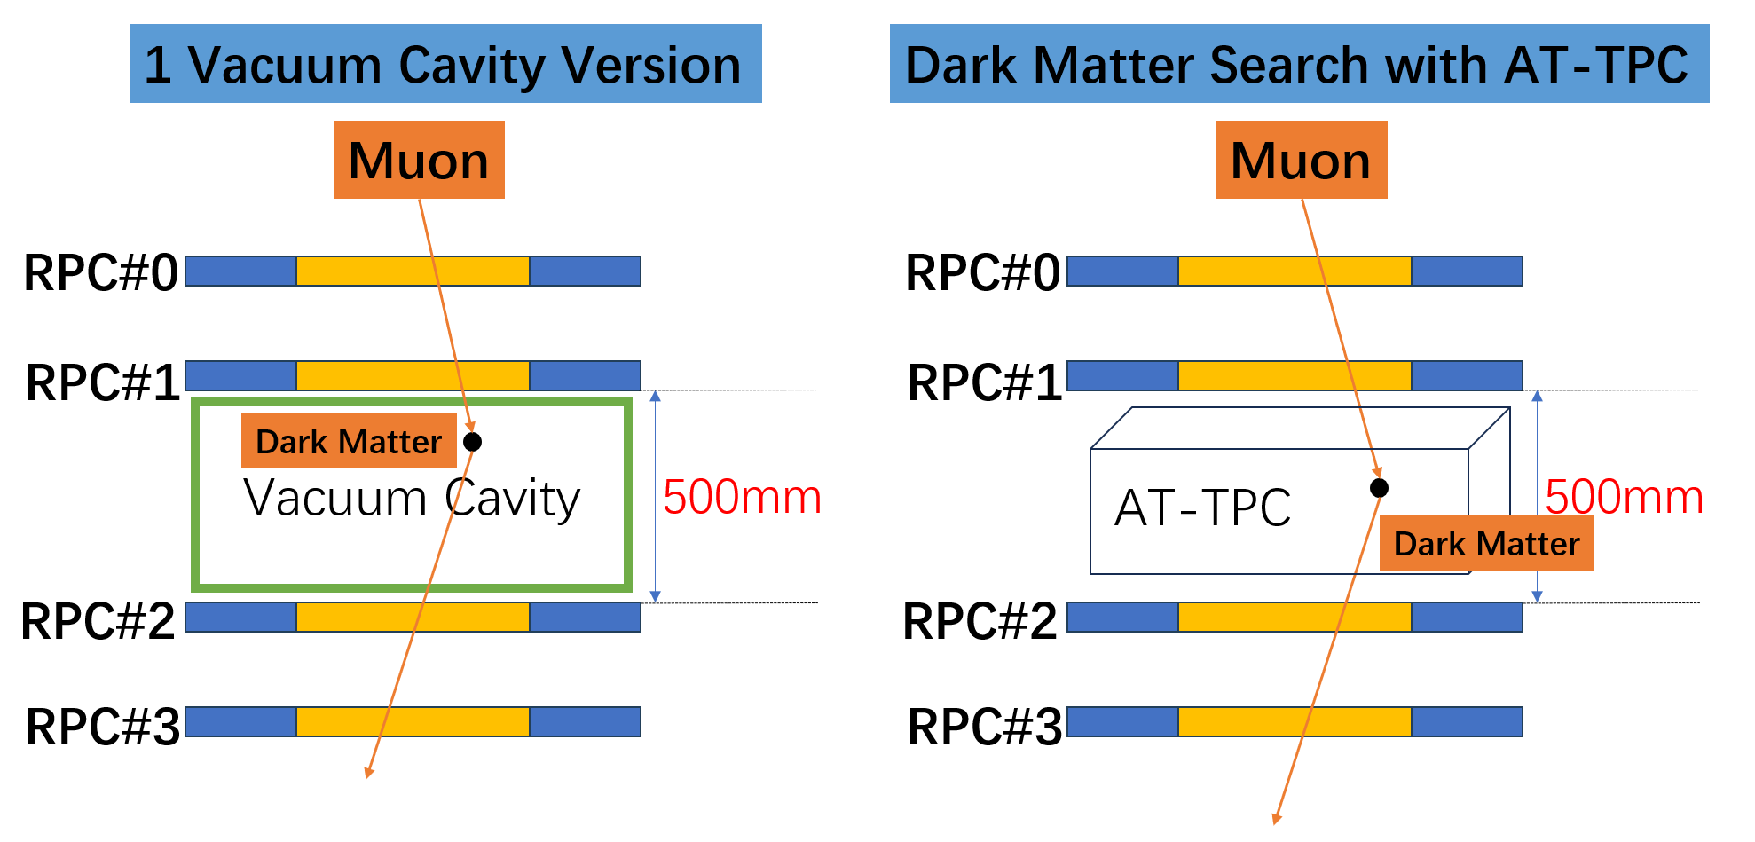
Future Prospects: Cosmic Muon DM search
Vacuum chamber: Eliminate air scattering effects
AT-TPC installation: Reduce multiple scattering and vertex reconstruction
Side-mounted RPCs: Enhance angular acceptance
PID implementation: Electron background rejection
Notes:
计算当前角接收度

Slide 19
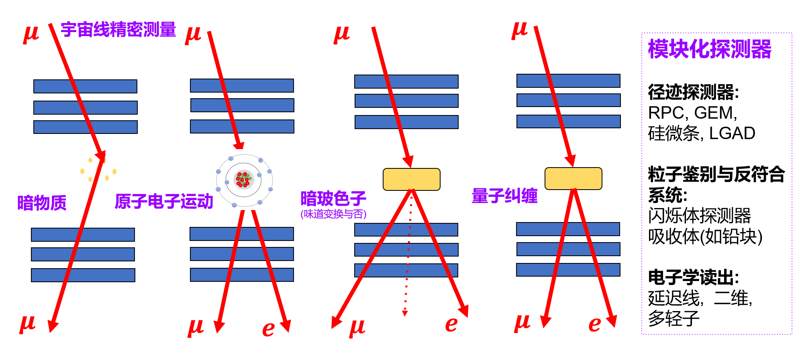
PKMu
Probing and Knocking with Muons
宇宙线缪(本地实验室)/加速器缪(HIAF, CiADS, MELODY, SHINE…)
Phys. Rev. Lett. 136, 151001 (2026); J. Appl. Phys. 139, 014903 (2026); Phys. Rev. D 113, 072008; PRD 110, 016017 (2024); JPG52 (2025) 075002; PRD 111, 116018 (2025); Mod. Phys. Lett. A 40, 24, 2530008 (2025); 科学通报 71卷, 4期: 894-903 (2026)
Notes:
加上天文观测证据图（星系旋转曲线）；文字（加一页）

Slide 20
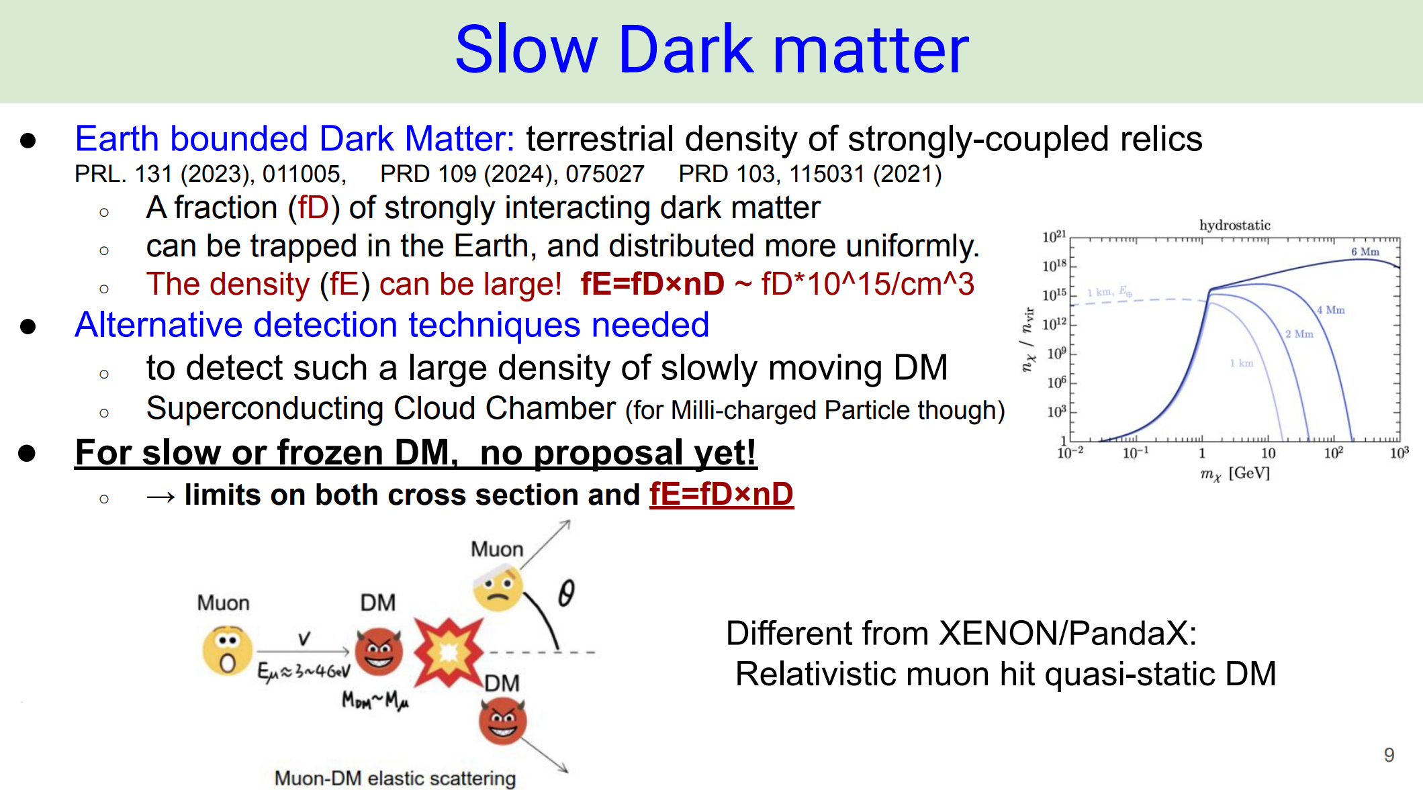
Fitting Range Selection Criteria
Notes:
大角度散射测量宇宙线成分——缪子、电子、光子
取总计数
分bin调整

Slide 21
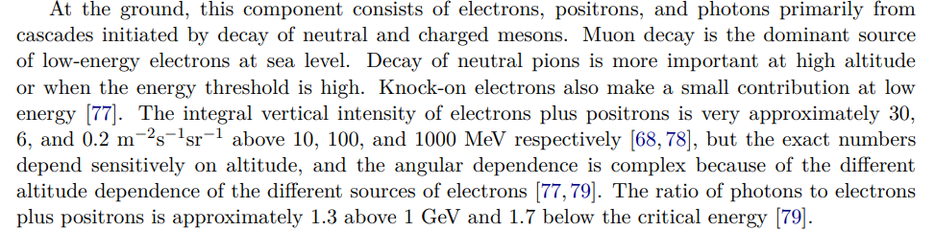
The component of electron and photon has not been determined yet
There are descriptions until 2022, not for the 2024 version
https://pdg.lbl.gov/2022/reviews/rpp2022-rev-cosmic-rays.pdf

